Slide 1
Veritabanı Yönetim Sistemleri
2.Hafta

Slide 2
Veritabanı Yaklaşımının Temel Özellikleri
Veritabanı kendi kendini tanımlar: Veritabanı yönetim sistemi (VTYS), veritabanının tanımını saklar. Bu tanıma ara veri (meta-data) denir. Bu sayede, VTYS yazılımı değişik veritabanlarını aynı anda ele alabilir.
Programlar ve Verinin Bağımsızlığı: VTYS erişim programlarını değiştirmeden, veri yapılarının ve bunlar üzerinde yapılan işlemlerin değiştirilebilmesi.

Slide 3
Veritabanı Yaklaşımının Temel Özellikleri
Verinin Soyutlanması: Veri modeli ile disk üzerindeki depolama detayları gizlenerek, kullanıcılara veritabanının kavramsal bir görünümünü sunar.
Verinin Değişik Görünümleri: Kullanıcılara veritabanının sadece kendilerini ilgilendiren belli bir görünümünün sunulması.
Verinin Paylaşılması ve Çok Kullanıcılı İşlemler: Kullanıcıların veritabanında eş zamanlı olarak sorgulama ve güncelleme yapabilmesi. VTYS yazılımlarındaki eş zamanlı erişim kontrolü, her işlemin doğru olarak tamamlanmasını veya tamamen iptal edilmesini garanti altına alır.

Slide 4
Veritabanı Kullanım Nedenleri
Öncelikle veritabanları bir verinin sadece bir kez girilmesini sağlar. Çünkü veritabanında bir veri sadece bir kez girildiği taktirde verilerde tutarsızlık meydana gelmez ve bellekten tasarruf sağlanır. Veritabanının bir başka kullanım nedeni verilerin paylaşımıdır.

Slide 5
Veritabanı Kullanım Nedenleri
VTYS, veritabanındaki verilere aynı anda farklı kullanıcıların erişmesine imkânı sağlar. Verilerin güvenliği de veritabanı kullanımı için sebeplerden biridir. Kullanıcı hakları ve kimlik denetimleri güvenliği sağlayıcı mekanizmalardır. Sorgu dili imkânları ile veritabanlarında bulunan verilere hemen her ortamdan erişmek mümkündür.

Slide 6
Veritabanı Kullanım Nedenleri
Dosyalarla sağlanamayacak derecede karmaşık ilişkiler VTYS ile sağlanabilmektedir. Veritabanına doğruluk kıstasları konularak hatalı veri girişi engellenebilmektedir. Bu kıstaslar iki şekil de kullanılabilir. Birinci tip kıstas ile sayısal veri girilecek yere sayısal veriden başkası kabul edilmeyebilir. İkinci tip kıstas için bir örnek ise olmayan üyeye ödünç kitap verilmemesi olabilir.

Slide 7
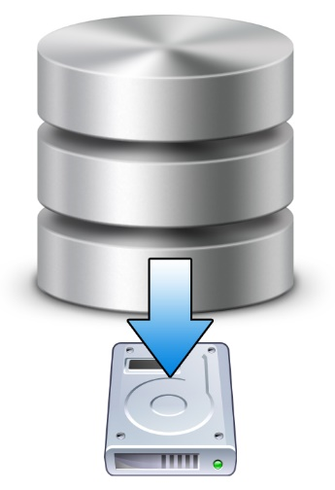
Veritabanı Kullanım Nedenleri
VTYS aynı zamanda yedekleme konusunda da çözümler sunmaktadır. Bazı VTYS’lerde veriler iki yerde kayıt edilirler. Veriler ile uygulamalar birbirinden bağımsızdır.

Slide 8
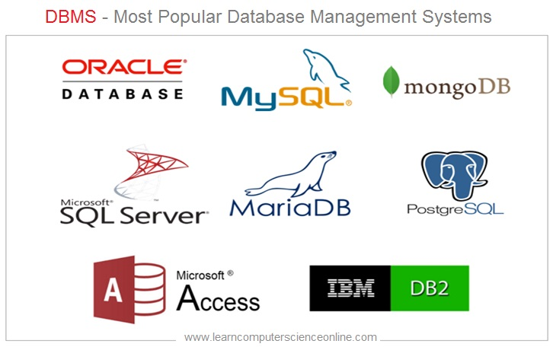
Veritabanı Yönetim Sistemleri
Veritabanı yönetim sistemi (VTYS), yeni bir veritabanı oluşturmak, veritabanını düzenlemek, geliştirmek ve bakımını yapmak gibi çeşitli karmaşık işlemlerin gerçekleştirildiği birden fazla programdan oluşmuş yazılım sistemidir. Veritabanı yönetim sistemi, kullanıcı ile veritabanı arasında bir arabirim oluşturmaktadır.

Slide 9
Veritabanı Yönetim Sistemleri
Veritabanı yönetim sistemi, veritabanına her türlü erişimi sağlar. Veritabanı yönetim sistemi, veritabanı tanımlama, veritabanı oluşturma ve üzerinde işlem yapma yeteneği olan bir yazılım sistemidir. Veritabanının tanımlanması, veritabanını oluşturan verilerin tip ve uzunluklarının belirlenmesidir.

Slide 10
Veritabanı Yönetim Sistemleri
Veritabanının oluşturulması ise veri için yer belirlenmesi ve saklama ortamına verilerin yüklenilmesini ifade eder. Veritabanı üzerinde işlem yapmak ise, belirli bir veritabanının güncellenmesi ve rapor üretilmesi gibi işlerin yapılabilmesini temsil eder. Ayrıca veritabanı yönetim sistemi, verinin geri çağrılmasını sağlayabilmelidir.

Slide 11
Veritabanı Yönetim Sistemleri
Veritabanına yeni kayıt eklemek, eskileri çağırmak ve gerekli düzeltmeleri yapmak yoluyla, verinin bakımını ve sürekliliğini gerçekleştirir. Ayrıca, kayıtlara yeni veri eklemek ve yeni kayıtlar oluşturmakla veritabanını genişletir. Veritabanı yönetim sistemi, ilgili kayıtları veya kayıtlar içerisindeki veriyi geri çağırabilmektedir.

Slide 12
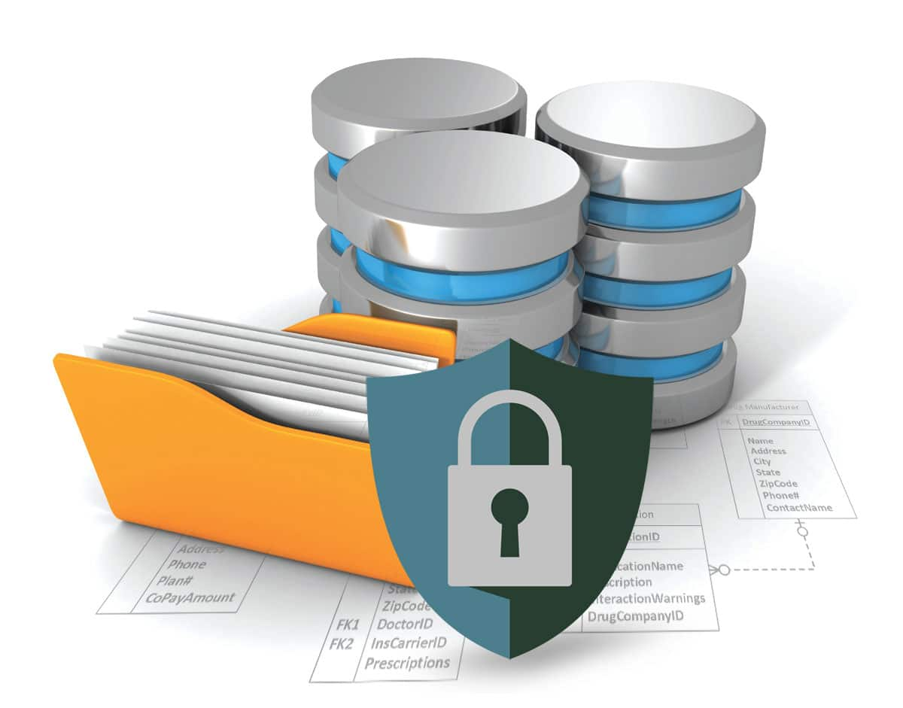
Veritabanı Yönetim Sistemleri
Ayrıca veriyi yetkisi olmayan kişilerden korumak, donanım veya yazılım arızaları halinde yeniden çalıştırılmasına yardımcı olmakla, veritabanındaki verinin güvenliğini de sağlamış olur.

Slide 13
Veritabanı Yönetim Sistemleri
Veritabanı Yönetim Sistemlerinin Sağladığı Yararlar
Veri Tekrarı Azaltılır: Aynı veri değişik kişilerin PC’lerinde veya değişik bilgisayarlarda tekrar tekrar tutulmaz; veri tekrarı azaltılır.
Veri Tutarlılığı: Aynı verinin değişik yerlerde birkaç kopyasının bulunması “bakım” zorluğu getirir: bir yerde güncellenen bir adres bilgisi başka yerde güncellenmeden kalabilir ve bu durum veri tutarsızlığına yol açar.

Slide 14
Veritabanı Yönetim Sistemleri
Verinin Paylaşımı Sağlanır / Eşzamanlılık: VTYS kullanılmadığı durumlarda veriye sıralı erişim yapılır. Yani birden çok kullanıcı aynı anda aynı veriye erişemez. Bir VTYS’de ise verinin tutarlılığını ve bütünlüğünü bozmadan aynı veritabanlarına saniyede yüzlerce, binlerce erişim yapılabilir.
“Çoklu Güncelleme” Yapılabilir: Birden fazla dosyada tekrarlanan verinin herhangi birini değiştirdiğimizde diğer dosyalardaki veri de aynı anda değişir.

Slide 15
Veritabanı Yönetim Sistemleri
Veri Bütünlüğü: Bir tablodan bir öğrenci kaydı silinirse, öğrenci var olduğu diğer tüm tablolardan silinmelidir.
Veri Bağımsızlığı: Programcı, kullandığı verilerin yapısı ve organizasyonu ile ilgilenmek durumunda değildir. Veri bağımsızlığı, VTYS’lerinin en temel amaçlarındandır.
“Gereksiz Bellek Kullanımı” Engellenir: Aynı veriler defalarca tekrarlanmadığı için bilgisayar belleğinde gereksiz yer işgal etmez.

Slide 16
Veritabanı Yönetim Sistemleri
Verilerin Güvenliğini Sağlar: Verinin isteyerek ya da yanlış kullanım sonucu bozulmasını önlemek için çok sıkı mekanizmalar mevcuttur. Veritabanına girmek için kullanıcı adı ve şifreyle korumanın yanı sıra kişiler sadece kendilerini ilgilendiren tabloları ya da tablo içinde belirli kolonları görebilirler. Kullanıcıların her alana erişememesi iyi bir özelliktir. Bunun için çeşitli yetkiler atanır ve verilerle birlikte bu yetkiler de saklanır.

Slide 17
Veritabanı Yönetim Sistemleri
Ayrıca herhangi bir evrak saklamaya gerek kalmaz.
Bilgiler istenildiği zaman görülebilir.
Verilerin merkezi kontrolü sağlanır. Bilgilerin kontrolleri tek bir noktadan yapılabilir.
İstendi anda genel veya özel raporlar alınabilir.

Slide 18
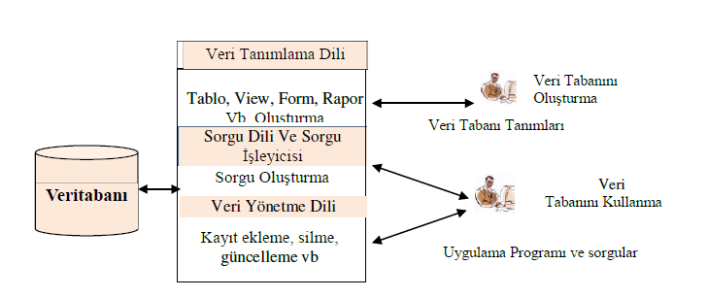
Veritabanı Yönetim Sistemleri

Slide 19
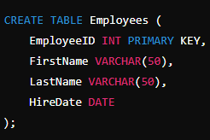
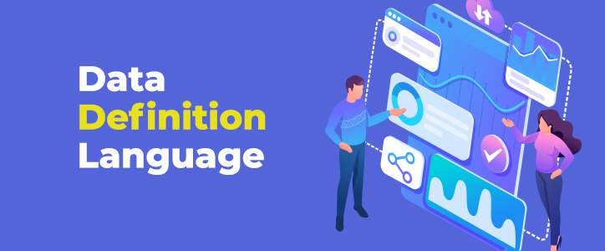
Veritabanı Yönetim Sistemleri
Veri Tanımlama Dili: Programcıların veritabanının içeriğini ve yapısını tanımlamada kullandıkları dildir. Tablo, trigger, view gibi veritabanı nesneleri tanımlanır. Veritabanı üzerinde işlem yapan, uygulamaları gerçekleştiren kullanıcıların ise veri tanımlama ya da mevcut tanımları değiştirme yetkisi yoktur.
CREATE TABLE Employees ( EmployeeID INT PRIMARY KEY, FirstName VARCHAR(50), LastName VARCHAR(50), HireDate DATE );

Slide 20
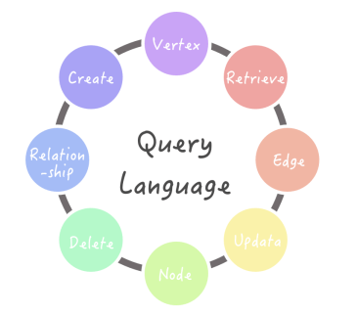

Veritabanı Yönetim Sistemleri
Sorgu Dili: Veritabanları ile iletişim kurmak ve onlar üzerinde işlem yapmak için kullanılır. Veritabanı uygulamaları için kullanılan en yaygın araç sorgu dilidir.

Slide 21

Veritabanı Yönetim Sistemleri
Sorgu İşleyicisi: VTYS'nin, sorguların işlenmesi ile ilgili görevleri gerçekleştiren bileşenine Sorgu İşleyici (Query Processor) adı verilir.

Slide 22
Veritabanı Yönetim Sistemleri
Sorgu işleyicinin görevlerinden bazıları şunlar; Sorgunun sözdizimsel ve anlamsal özümlemesini yapmak, Kullanıcının verilen işlemi yapmaya yetkili olup olmadığını denetlemek, Sorguyu işletmek için kullanılabilecek algoritmaları (işletim senaryolarını) belirlemek ve “Query Optimizer” alt bileşeni yardımıyla en iyisini seçmek, Sorgunun işletimini gerçekleştirdikten sonra yanıtını oluşturup kullanıcıya iletmek (Execution Engine).

Slide 23
Veritabanı Yönetim Sistemlerinin Sınıflandırılması
Veritabanları genel olarak üç grupta toplanabilir.
Birinci grup kişisel diyebileceğimiz veritabanları. Bu veritabanı sistemlerinin kapasiteleri diğerlerine göre daha sınırlıdır. Bunlara örnek olarak MS Access, dBase, FoxPro, Paradox ve Excel gösterilebilir.
İkinci grup İlişkisel veritabanı uygulamalarıdır. İlişkisel veritabanları bilgiyi saklama, işleme, yedekleme, raporlama ve geri getirme konularında çözümler getirmektedir. Kurumsal firmaların tercihi bu sistemlerdir. Bugün bilinen ilişkisel veritabanları arasında Oracle, DB2, Sysbase, Informix, Progress, Ms SQL Server bulunmakta.

Slide 24
Veritabanı Yönetim Sistemlerinin Sınıflandırılması
Üçüncü grup kurumların çok büyük ve çok boyutlu veritabanı analizlerine dayalı gereksinimlerini karşılamak amacıyla kurduğu Veri ambarı (Datawarehouse) türü teknolojilerdir. Geleneksel anlamdaki veri ambarı projeleri yalnızca veritabanı sistemlerinin değil, donanım ve işletim sistemini de içine almaktadır.
Yalnızca sorgulama ve analiz amacıyla kurulur. Log dosyalarından ve işlem uygulama yazılımlarından elde edilir.

Slide 25
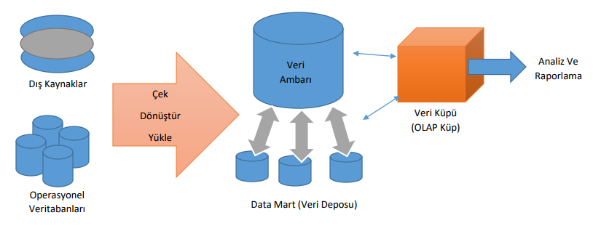
Veritabanı Yönetim Sistemlerinin Sınıflandırılması
Veri ambarı avantajları;
Özne odaklıdır. Belirli bir konu veya işlev alanı hakkındaki verileri analiz edebilirler (örneğin satış).
Entegredir. Veri ambarları farklı kaynaklardan gelen farklı veri tipleri arasında tutarlılık sağlar.
Kalıcıdır. Veri bir veri ambarına girdiğinde, kararlıdır ve değişmez.
Zamana dayalıdır. Veri ambarı analizi, zaman içindeki değişime bakar.

Slide 26
Veritabanı Yönetim Sistemlerinin Sınıflandırılması
Kullanıcı Sayısına Göre: Tek Kullanıcılı ve Çok Kullanıcılı diye ikiye ayrılır. Ancak günümüz teknolojisinin hızla gelişmesiyle PC tabanlı bilgisayarlarda dahi çok kullanıcılı veritabanı yönetim sistemi kullanılmaya başlanmıştır.

Slide 27
Veritabanı Yönetim Sistemlerinin Sınıflandırılması
Saklama Biçimine Göre: Veritabanı yönetim sistemleri veritabanı verilerini bilgisayarda dosyalarda saklar. Bu saklamayı gerçekleştirmek için bazı yöntemler kullanılır. Günümüzde veritabanı verilerini saklamak için iki yöntem kullanılır: Tek Dosyada ve Birden Fazla Dosyada. Bu tür veritabanı yönetim sistemlerinde bütün oluşturulan veritabanı dosyaları tek bir dosya gibi görünen dosyaların içinde farklı yerlerde tutulur.

Slide 28
Veritabanı Yönetim Sistemlerinin Sınıflandırılması
Veritabanının Fiziksel Konumuna Göre: Veritabanı yönetim sistemi fiziksel olarak bulunduğu yere göre üç tipe ayrılmaktadır.
1) Merkezi Veritabanları
2) Dağıtılmış Veritabanı
3) Birleştirilmiş Veritabanıdır

Slide 29
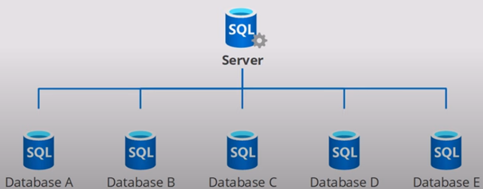
Veritabanı Yönetim Sistemlerinin Sınıflandırılması
Merkezi Veritabanları: Merkezi veritabanında tek bir veritabanı vardır ve fiziksel olarak tek bir merkezde toplanır.

Slide 30
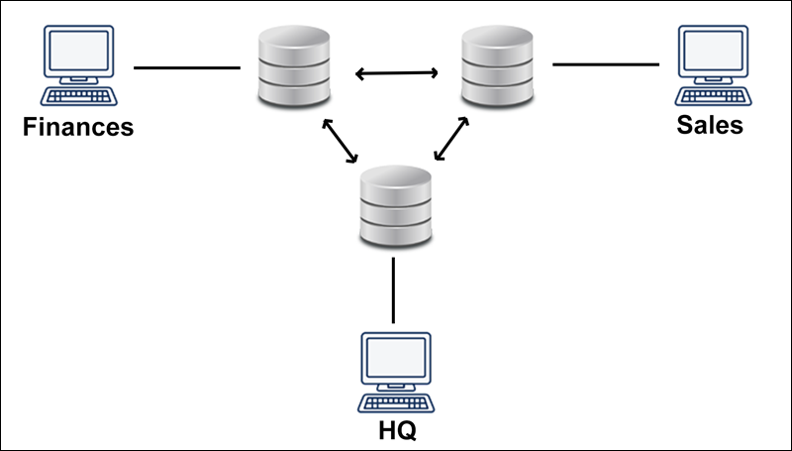
Veritabanı Yönetim Sistemlerinin Sınıflandırılması
Dağıtılmış Veritabanı: Tek bir veritabanı veya veritabanının bazı parçaları çeşitli fiziksel merkezlere dağıtılmış şekilde bulunur. Eğer tüm merkezlerde aynı veritabanı yönetim sistemi kullanılıyorsa buna homojen, eğer farklı veritabanı (birinde Oracle diğerinde Sybase gibi) yönetim sistemi kullanılıyorsa buna heterojen veritabanı yönetim sistemi denir. Birden fazla veritabanının birleştirilmesiyle oluşturulmuştur.

Slide 31
Veritabanı Yönetim Sistemlerinin Sınıflandırılması
Veri Modeline göre;
Hiyerarşik (Sıra-düzensel)
Ağ Veri Modeli (Network Data Model)
Graph
İlişkisel
Nesneye Yönelik
No-Sql

Slide 32
Veritabanı Yönetim Sistemlerinin Sınıflandırılması
Hiyerarşik Veritabanları
1960 ve 1970’li yıllarda kullanılmıştır. Bu modelde kayıtlar ağaç /tree yapısında saklanır.
Her dalın alt dalları sayesinde dallanma ve çeşitlilik artar. Alt dalın sadece tek bir noktadan üst dala bağlanması gerekir. Ebeveyn-çocuk ilişkisine dayanır. (Bir ebeveynin birden çok çocuğu olabilir ama bir çocuğun bir ebeveyni olur). Bu modelde bir düğüm alt seviyedeki n düğüme, üst seviyedeki 1 düğüme bağlanabilir.
IBM Information Management System (IMS) and RDM (Raima Database Manager)

Slide 33
Veritabanı Yönetim Sistemlerinin Sınıflandırılması
Varlıklar arasında ilişkileri kurarken her varlığın tek bir varlığa bağlanması gerekir. Aynı varlık birden fazla ilişkide kullanılacaksa tekrar oluşturmak gerektiğinden gereksiz veri tekrarına neden olur.
Herhangi bir bilgi bulunmak istendiğinde arama en tepe noktadan başlar.
Dallardan herhangi biri silindiğinde o dala bağlı tüm kayıtlar silinir.

Slide 34
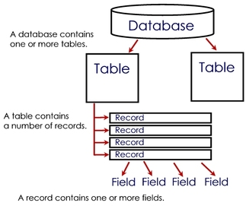
Veritabanı Yönetim Sistemlerinin Sınıflandırılması
Tablolar birbiriyle ilişkili ve hiyerarşik olarak (üstten alta doğru genişleyen bir yapıda) oluşturulur.
Bir ağaç yapısı üzerine oturtulan hiyerarşik veritabanlarında alt kırılımların sayısı arttıkça yönetim ve performans açısından problemler yaşanmasına sebep olacaktır.

Slide 35
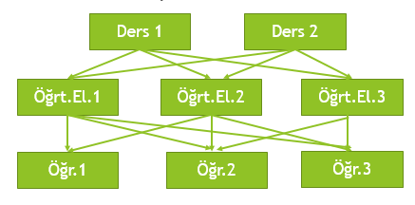
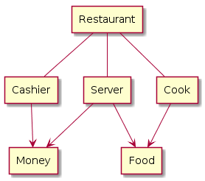
Veritabanı Yönetim Sistemlerinin Sınıflandırılması
TurboIMAGE
Integrated Data Store (IDS)
Raima Database Manager
Univac DMS-1100
IDMS (Integrated Database Management System)
Ağ Veri Modeli (Network Data Model)
Hiyerarşik modelde bir düğüm alt seviyedeki n düğüme, üst seviyedeki 1 düğüme bağlanabilirken; Ağ veri modelinde bu sınırlama yoktur. Bir eleman herhangi bir elemana bağlanabilir. Her kaydın bir çok ebeveyn ve birçok çocuk kaydı bulunabilir.
Ağ modelinde düğümler arası çoklu ilişki kurulamadığından kısıtlı yapıdır. Ancak hiyerarşik model daha kısıtlıdır.

Slide 36
Veritabanı Yönetim Sistemlerinin Sınıflandırılması
Artıları
Hiyerarşik veritabanı gibi basit bir kavram olan ağ veritabanları kavramsal olarak basittir ve tasarımı kolaydır.
Çoklu ilişki türleri-ağ modelleri bire-çok ve çoka-çok ilişkileri destekleyebilir, bu da varlıklar arasındaki gerçek yaşam ilişkilerini yakalamak için yararlıdır.
Veri bütünlüğü-ağ modeli, üyelerin sahibi olmadan var olmasına izin vermez.
Veri bağımsızlığı-ağ modeli, veri işlemeyi fiziksel depolama detaylarından ayırma konusunda hiyerarşik modelden daha üstündür.
Veri erişimi-Veri erişimi, hiyerarşik bir veritabanına göre daha hızlı ve kolaydır.

Slide 37
Veritabanı Yönetim Sistemlerinin Sınıflandırılması
Eksileri
Karmaşık uygulama - tüm kayıtlar işaretçiler kullanılarak saklanmalıdır, bu da veritabanı yapısını hiyerarşik bir veritabanından çok daha karmaşık hale getirir.
Verimsiz işlem kullanımı-ekleme, silme ve güncelleme işlemleri birçok işaretçi ayarlaması gerektirir, bu da performansa zarar verebilir.
Esnek olmayan yapı-bir veritabanı doldurulduktan sonra yapısını değiştirmek zordur.

Slide 38
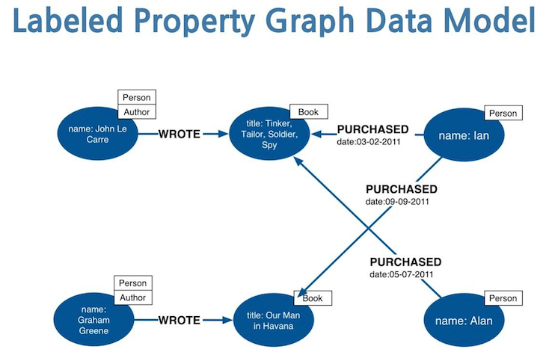
Veritabanı Yönetim Sistemlerinin Sınıflandırılması
Neo4j, Oracle NoSQL DB, Graph base
Graf Veritabanları
Bir graph veritabanı düğümler, kenarlar ve özelliklerle beraber graph yapılarını kullanarak veriyi sunar ve saklar.
Tanımsal olarak bir graph veritabanı, indissiz yakınlık (index-free adjacency) sağlayan bir veri saklama sistemidir.
Bu tanıma göre, her öğe (element) yakın olduğu öğeye doğrudan bir işaretçi (direct pointer) içerir ve indis aramaları (lookup) gereksizdir.
Herhangi bir graph tutabilen genel graph veritabanları, “ağ veritabanları” gibi özelleştirilmiş graph veritabanlarından farklıdır.

Slide 39
Veritabanı Yönetim Sistemlerinin Sınıflandırılması
Microsoft SQL Server · MySQL · PostgreSQL · SQLite · Oracle Database · MariaDB · IBM Informix · Apache Derby
İlişkisel Veritabanları
İlişkisel veritabanı, organize edilmiş verilerin tablolarda saklanması ve bu tablolar arasında kurulan bağ ile oluşan veritabanı çeşitidir.
Tablolar satır ve sütunlardan oluşur, üzerinde verileri saklayabilir, ekleyebilir, silebilir ve güncelleyebiliriz.
Her satır aynı sütunlara yani alanlara sahiptir.
Her bir sütun o tabloda bulunması gereken ortak özellikleri yansıtır.
Tablo üzerinde ki her bir satıra ise kayıt diyoruz.

Slide 40
Veritabanı Yönetim Sistemlerinin Sınıflandırılması
Örneğin resimdeki tabloda First Name alanında her kayıt için kişilerin isimleri bulunmaktadır.
Bu alana daha sonra değineceğimiz bir veri tipi tanımlaması yapılmıştır.
Yani bu alana isim dışında mesela int tipinde olan yaş bilgisi girmek hataya yol açacaktır.

Slide 41
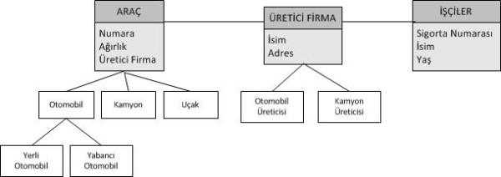
Veritabanı Yönetim Sistemlerinin Sınıflandırılması
GemStone/S · ObjectDB · ObjectDatabase++ · Objectivity/DB · ObjectStore · Versant
Nesneye Yönelik Veritabanları
Günümüzdeki pek çok kelime işlemci ve hesap tablosu programında kullanılan nesneler artık veritabanlarında da kullanılmaktadır.
Nesneye yönelik veritabanı C++ gibi nesneye yönelik bir dille oluşturulan ve yine bu tarz bir dille kulanılan veritabanı anlamına gelir.

Slide 42
Karşılaştırma
Ağ | Graph
Hangi kayıt türünün başka hangi kayıt türüyle iç içe geçebileceğini belirten bir şema kullanır. | Kısıtlama yoktur, herhangi bir tepe noktasının başka herhangi bir tepe noktasına kenarı olabilir.
Bir kayda erişmenin tek yolu, o kayıt için erişim yollarından birini kullanmaktır. | Benzersiz kimliklere sahip tüm köşelere doğrudan başvurmak veya belirli bir değere sahip köşeleri bulmak için bir dizin kullanmak mümkündür.
Her kaydın çocukları önceden belirlenmiş bir sıraya sahiptir ve veritabanı bu sıralamayı korumak zorundadır. | Köşeler ve kenarlar sıralanmaz, yalnızca bir sorgu çalıştırılırken sonuçlar sıralanır.
SQL sorgu dilini kullanır. | Cypher ve SparQL gibi bildirimsel sorgu dillerini destekler.

Slide 43
Karşılaştırma
Hiyerarşik | Ağ | İlişkisel
Verileri bir ağaç yapısında düzenler. | Verileri bir graf yapısında düzenler. | Verileri tablolarda saklar.
Birden çoğa ilişkileri temsil eder. | Çoktan çoğa ilişkileri temsil eder. | Birden çoğa ve çoktan çoğa ilişkileri destekler.
Verilere verimsiz erişim. | Verilere verimli erişim. | Verilere verimli erişim.
Esnek değil. | Veritabanı tasarlanırken esnek, veriler doldurulduktan sonra daha az esnek. | Hem tasarım sırasında hem de veriler yüklendikten sonra esnek.
Kayıtlar arasındaki ilişki ebeveyn-çocuk türündedir. | Kayıtlar arasındaki ilişkiyi ifade etmek için işaretçiler veya bağlantılar kullanılır. | Kayıtlar arasındaki ilişkiyi temsil etmek için bir ilişki (ilişkiye dahil olan her kayıt için bir anahtar içeren) kullanılır.
Hiyerarşik veri modelinde kayıt ilişkileri fizikseldir. | Ağ içi modelde kayıt ilişkileri fizikseldir. | Veriler mantıksal olarak satır ve sütunlar şeklinde düzenlenir ve tabloda saklanır.

Slide 44
Kaynaklar
Veritabanı Yönetim Sistemleri 1-2 Turtgut Özseven
Veritabanı Yönetim Sistemleri-İbrahim Çil
Programlama ve Veritabanı Mantığı-Kadir Çamoğlu
VTYS Ders Notları-Gökhan Memiş
VTYS Ders Notları-Fatih Kayaalp Memiş
İnternet

